Slide 1
Bildungsplan 2016:
Geschichte
Klassen 7,8
Konzeptionelle Grundlagen

Slide 2
Anlass und Herausforderungen
Horizontale Abstimmung
Berufliche Bildung
Gemeinsamer Bildungsplan Sek I
Bildungsplan Gymnasium
Vertikale Abstimmung
Bildungsplan Grundschule
Weiterentwicklung der Kompetenzformulierungen – Präzisierung und Abstimmung mit KMK-Standards
4
Notes:
Kompetenzorientierung:
Seit dem Schuljahr 2004/2005 gelten in Baden-Württemberg für die allgemein bildenden Schulen Bildungsstandards, die festschreiben, über welche Kompetenzen Schülerinnen und Schüler zu einem bestimmten Zeitpunkt verfügen müssen. Ein Kernelement der Bildungsplanreform bildet die konsequente Weiterentwicklung der Kompetenzformulierungen.
Nicht durchgängig präzise Kompetenzformulierungen in den bestehenden Bildungsplänen sorgten mitunter für Unklarheiten in den Anforderungen und für große Stofffülle, die durch das Bestreben entstand, bestmöglich auf die Prüfungen vorzubereiten. Hier soll deutlich nachgebessert werden.
Leitlinie neuer Lehr- und Bildungspläne sind in allen Ländern die Bildungsstandards der Kultusministerkonferenz (KMK), die als gemeinsamer und verbindlicher Bezugsrahmen für die Qualitätssicherung und Qualitätsentwicklung an Schulen dienen. Diese liegen z. B. für die Fächer Deutsch, Mathematik, Englisch, Französisch sowie die Naturwissenschaften vor. Im Rahmen der Bildungsplanreform 2016 erfolgt ein systematischer Abgleich mit allen vorliegenden KMK-Bildungsstandards.
Zum Abbau von Bildungshürden und positiven Umgang mit Heterogenität sollen darüber hinaus die horizontale und die vertikale Abstimmung der Bildungsgänge beitragen:
Vertikale Abstimmung:
Auch die vertikale Abstimmung im Hinblick auf Bildungsanschlüsse soll gewährleistet werden, sowohl zwischen Grundschulen und weiterführenden Schulen als auch hin zu den beruflichen Bildungsgängen. In den Kommissionen für den gemeinsamen Bildungsplan und für den Plan für das Gymnasium wirken beispielsweise Vertreterinnen und Vertreter von beruflichen Schulen mit, um auch hier die Übergänge zwischen den Schularten zu optimieren.
Für die verschiedenen Sonderschultypen, die die Bildungsgänge der allgemeinen Schulen führen, wird der Prozess von sogenannten Lesegruppen (bestehend aus erfahrenen Sonderpädagoginnen und Sonderpädagogen und Seminarvertretern) begleitet.
Überdies bilden die Leitperspektiven, die fächerübergreifend und spiralcurricular in die Bildungspläne integriert sind, einen roten Faden, der in der Grundschule beginnt und in den weiteführenden allgemein bildenden Schulen seine Fortsetzung findet.
Horizontale Abstimmung:
Durch schulartübergreifend abgestimmte Kompetenzen und Inhalte wird die horizontale Durchlässigkeit zwischen den Bildungsgängen erhöht. Der Bildungsplan für das Gymnasium wird in enger Abstimmung mit dem gemeinsamen Bildungsplan für die Sekundarstufe I entwickelt.
Im Sinne einer höheren Durchlässigkeit zwischen den Schularten werden schulartspezifische Fächerverbünde aufgegeben.
Zudem wird der Beginn der Fremdsprachen vereinheitlicht.
Kompetenzorientierung
Seit dem Schuljahr 2004/2005 gelten in Baden Württemberg für die allgemein bildenden Schulen Bildungsstandards, die festschreiben, über welche Kompetenzen Schülerinnen und Schüler zu einem bestimmten Zeitpunkt verfügen müssen.
Kernelement der Bildungsplanreform bildet die konsequente Weiterentwicklung der Kompetenzformulierungen.
Nicht durchgängig präzise Kompetenzformulierungen in den bestehenden Bildungsplänen sorgten mitunter für Unklarheiten in den Anforderungen und für die große Stofffülle, die durch das Bestreben entstand, bestmöglich auf die Prüfungen vorzubereiten. Hier soll deutlich nachgebessert werden.
Leitlinien neuer Lehr- und Bildungspläne sind in allen Bundesländern die Bildungsstandards der Kultusministerkonferenz(KMK) , die als gemeinsamer und verbindlicher Bezugsrahmen für die Qualitätssicherung und Qualitätsentwicklung an Schulen dienen. Diese liegen zum Beispiel für die Fächer Deutsch, Mathematik, Englisch, Französisch sowie die Naturwissenschaften vor. Im Rahmen der Bildungsplanreform 2016 erfolgt eine systematische Abgleich mit allen vorliegenden KMK-Bildungsstandards.
Zum Abbau von Bildungshürden und positiven Umgang mit Heterogenität sollen darüber hinaus die horizontale und die vertikale Abstimmung der Bildungsgänge beitragen:
Vertikale Abstimmung:
Auch die vertikale Abstimmung im Hinblick auf Bildungsanschlüsse soll gewährleistet werden, sowohl zwischen Grundschulen und weiterführende Schulen als auch hin zu den beruflichen Bildungsgängen. In den Kommissionen Für den gemeinsamen Bildungsplan und für den Plan für das Gymnasium wirken beispielsweise Vertreterinnen und Vertreter von beruflichen Schulen mit, um auch hier die Übergänge zwischen den Schularten zu optimieren.
Für die verschiedenen Sonderschultypen, die die Bildungsgänge der allgemeinen Schulen führen, wird der Prozess von sogenannten Lesegruppen (bestehend aus erfahrenen Sonderpädagoginnen und Sonderpädagogen und Seminarsvertretern) bekleidet.
Über dies gelten die Leitperspektiven, die fächerübergreifend und spiralcurricular in die Bildungspläne integriert sind, einen roten Faden, der in der Grundschule beginnt und in den weiterführenden allgemein bildenden Schulen seiner Fortsetzung findet.
Horizontale Abstimmung:
Durch schulartübergreifend abgestimmte Kompetenzen und Inhalte wird die horizontale Durchlässigkeit zwischen den Bildungsgängen erhöht. Der Bildungsplan Gymnasium wird in enger Abstimmung mit dem gemeinsamen Bildungsplan für die Sekundarstufe I entwickelt. Der Gymnasialplan ist damit ein durchgängiger, insofern eigenständiger, aber nicht unabhängiger Bildungsplan.
Im Sinne einer höheren Durchlässigkeit zwischen den Schularten werden schulartspezifische Fächerverbünde aufgegeben. Zudem wird der Beginn der Fremdsprachen vereinheitlicht.

Slide 3
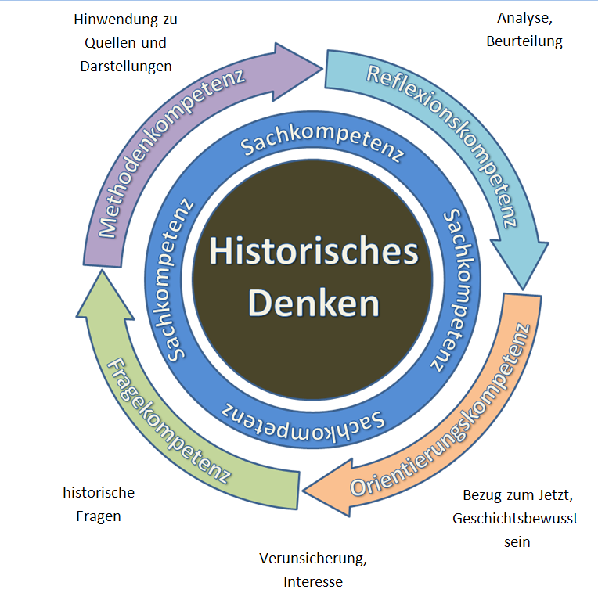
Prozessbezogene Kompetenzen
Modul
Modul

Slide 4
Inhaltsbezogene Kompetenzen:
Systematische Ebenen
Chronologische Ebene
Kategoriale Ebene
 | Herrschaft | Wirtschaft | Gesellschaft | Kultur | Vernetzung
3.2.5 Der industrialisierte Nationalstaat | Obrigkeitsstaat, Demokratie Sozialgesetzgebung | Industrialisierung Fabrik, Eisenbahn Wirtschaftsliberalismus, Kapitalismus, Kommunismus Gewerkschaft | Klassengesellschaft, Arbeiterschaft, Unternehmerschaft Arbeiterbewegung Judenemanzipation, Frauenemanzipation | Urbanisierung Radikalnationalismus, Militarismus, Rassenantisemitismus Sedantag / 14 juillet Weltdeutung: Wirtschaftsliberalismus, Kommunismus, Sozialdemokratie | Migration Dampfschiff, Telegraf Weltausstellung

Slide 5
Inhaltsbezogene Kompetenzen:
Räumliche Ebenen
Lokale/regionale Ebene
Nationale Ebene
Europäische Ebene
Globale Ebene

Slide 6
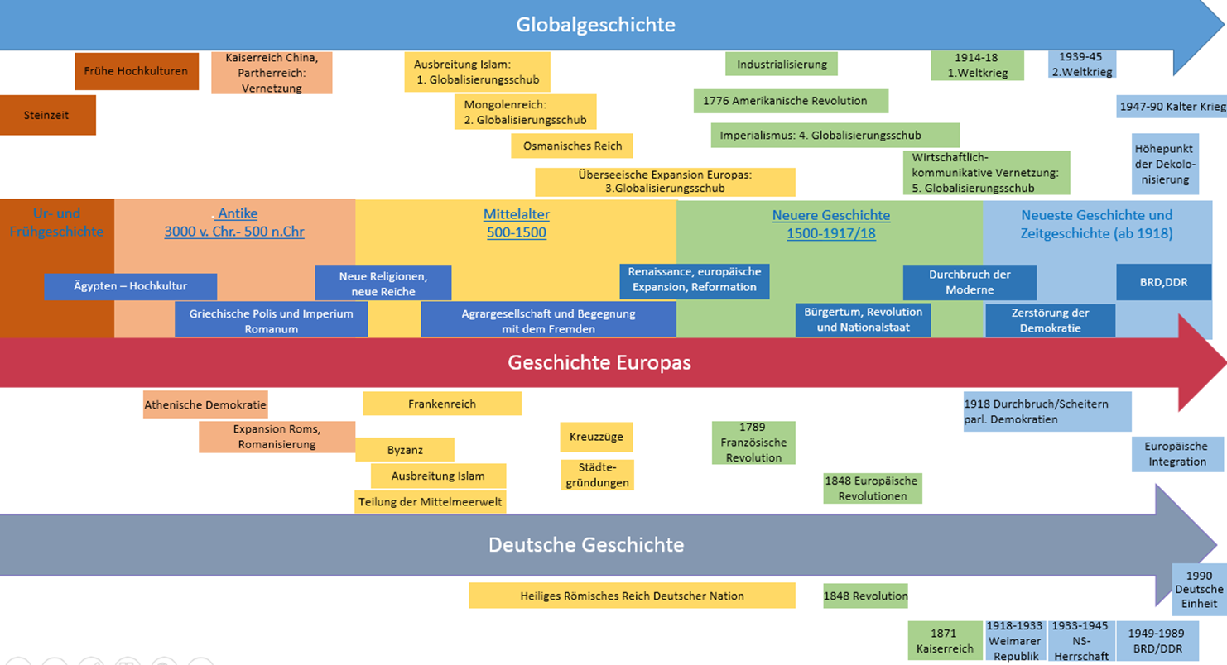

Slide 7
Globale Ebene
Perspektive: Globalisierung
„Die Globalisierung ist ein Kennzeichen der modernen Welt des 21. Jahrhunderts. In den Klassenzimmern begegnen sich zunehmend Schülerinnen und Schüler aus unterschiedlichen Kulturen. Deshalb soll aus der Perspektive der Globalisierung ein neuer Blick auf die Vergangenheit geworfen werden.
Diese Funktion übernehmen die „Fenster zur Welt“ (…)
durch den vergleichend oder beziehungsgeschichtlich geschärften Blick auf außereuropäische Zivilisationen und Kulturen.“

Slide 8
Globalgeschichte im Unterricht
Vergleich: - durch die Betrachtung des Anderen das Eigene besser verstehen - systematisches Vergleichen nach Kriterien - allgemeine Phänomene menschlicher Existenz erschließen | Interaktion: - die Genese von Reichen und Interaktionsräumen als Systembildung verstehen - Systembildung nach den Kriterien des Netzwerkes analysieren - die Geschichte als Verlauf insgesamt, aber nicht stetig zunehmender Verflechtung erkennen

Slide 9
Fenster zur Welt
Von Europa aus konzipiert, gleichzeitig:
Relativierung der eurozentrischen Perspektive
Schärferes Wahrnehmen von europäischen Sachverhalten durch:
  Analogie
  Kontrast
Vergleichende und/oder beziehungsgeschichtliche Betrachtung
Kategorie: Vernetzung/Netzwerkbildung (vgl. Synopse)

Slide 10
Kategorie: Vernetzung
„Fasst man Globalisierung als den Aufbau, die Verdichtung und die zunehmende Bedeutung weltweiter Vernetzung auf, … wird die Aufmerksamkeit auf die Geschichte weltweiter Verflechtungen, ihres Aufbaus und ihrer Erosion, ihrer Intensität und Auswirkungen gelenkt.“
Jürgen Osterhammel/Niels P. Petersson, Geschichte der Globalisierung. München 2003, S. 24

Slide 11
Kategorie: Imperium
„Seit der Jahrtausendwende hat sich ein erneutes, globalgeschichtliches Interesse an Imperien als Form der überregionalen Herrschaft entwickelt. […] Erstens haben Historiker eruiert, in welchem Maße die großen Reichsbildungen zur Integration der Welt beigetragen haben.“
  Sebastian Conrad, Globalgeschichte. München 2013

Slide 12
Reiche/Imperien: Konkurrenz
„Viele Jahrhunderte lang konkurrierten unterschiedliche Imperien miteinander […] und die Hegemonie der europäischen Reiche setzte sich erst im 19. Jahrhundert durch.“
Sebastian Conrad, Globalgeschichte. München 2013.

Slide 13
Imperien und Nationalstaaten
„Im 19. Jahrhundert war das Imperium, noch nicht der Nationalstaat, die im Weltmaßstab dominante territoriale Organisationsform von Macht.“
Jürgen Osterhammel, Die Verwandlung der Welt. München 2009, S. 606f.

Slide 14
Imperien und Nationalstaaten
„Das Imperium war eine bemerkenswert langlebige Staatsform. Im Vergleich erscheint der Nationalstaat als ein kurzes Leuchten am historischen Horizont.“
Jane Burbank/Frederick Cooper, Imperien der Weltgeschichte. Das Repertoire der Macht vom Alten Rom und China bis heute. Frankfurt/Main 2012.

Slide 15
Imperium und Nationalstaat
„Das Osmanische Reich war ein Kalifat, eine sunnitische Theokratie. Der Sultan herrschte über eine Vielzahl von Völkern, Konfessionen, Stämmen, er verlangte von seinen Untertanen Steuern, Soldaten, Loyalität, aber keine religiösen Bekenntnisse, geschweige denn: patriotische. Ein Flickenteppich verschiedener religiöser, regionaler oder ethnischer Gesetzeskodexe und Herrschaftsräume überzog das Reich. Vor dem Erwachen des europäischen Nationalismus war diese desinteressierte Toleranz eine ziemlich erfolgreiche Herrschaftsmethode. […]
Dieser angenehme Zustand endete für die Sunniten mit dem Untergang des Osmanischen Reichs. Sie fanden sich in modernen politischen Gebilden wieder, die ähnlich bunt zusammengesetzt waren wie das Gemisch aus Religionen und Ethnien zur Zeit des Sultans, aber den Durchgriffsanspruch des modernen Nationalstaates zeigten.“
(Sonja Zekri, Phantomschmerz, in: Süddeutsche Zeitung, Nr. 6, 9./10.1.2016, S. 11)

Slide 16
Klassen 7,8: Reiche/Imperien
Mesopotamien
Ägypten
Imperium Romanum
Delisch-attischer Seebund
Partherreich
Chinesisches Reich
Byzantinisches Reich
Islamische Reiche
Frankenreich
Heiliges Römisches Reich Deutscher Nation
Mongolenreich
Osmanisches Reich
Europäische Kolonialreiche
British Empire
Habsburgerreich
Deutsches Kaiserreich
Zarenreich/Sowjetunion
„Drittes Reich“
Frankreich (bis 1962)
USA (?)

Slide 17
Europäische Perspektive:
Das „lange“ 19. Jahrhundert und die Zwischenkriegszeit
Perspektive: „Demokratisierung der europäischen Nationalstaaten in den großen gemeinsamen Ereignissen und Demokratieschüben, die das politische Grundverständnis der Europäer bestimmen und das Rückgrat des europäischen Modells nach innen gegenüber dem politischen Extremismus und nach außen gegenüber anderen Zivilisationen sind.“
(Hartmut Kaelble, Wege zur Demokratie. Stuttgart, München 2001, S. 7)
Neuer europäischer Zugriff statt mehr nationalstaatliche Fakten

Slide 18
Europäische Ebene:
Ambivalenzen der Moderne
„Zu dieser Geschichte (der europäischen Demokratisierung) gehört auch das andere Gesicht Europas, die zähe und oft gewalttätige Machterhaltung der demokratiefeindlichen politischen Eliten, die Demokratiekrisen, die Diktaturen mit ihrer Beseitigung der Menschenrechte und ihren Völkermorden, auch die stille Schwächung der Demokratie durch Nepotismus und Korruption. Die meisten Demokratiedurchbrüche enthielten deshalb immer auch die Geschichte dieses anderen Gesichts Europas, schon die Französische Revolution und die Revolution von 1848, am stärksten der gescheiterte Demokratiedurchbruch von 1918/19…“
(ebd., S. 8)

Slide 19
Drei Demokratisierungsschübe in Europa 1776/89 – 1918/19
Die Doppelrevolution in Amerika und Frankreich
Die Revolution von 1848 in Europa
Der Durchbruch der parlamentarischen Demokratie in Europa 1918/19

Slide 20
Erster Demokratisierungsschub: Die Französische Revolution
Liberale Phase 1789-91: Wendepunkt der Demokratisierung Europas
  Liberalismus:
    Erstes modernes Parlament in Europa: Nationalversammlung ab 1789
    Erste europäische Grundrechtscharta: Erklärung der Menschen- und Bürgerrechte 1789
    Erste moderne Verfassung Europas: Verfassung von 1791
    Demokratische Grundwerte: Freiheit, Gleichheit, Solidarität, Toleranz, Kosmopolitismus
  Nationalismus:
    Volkssouveränität: Nation – nationale Identität – Nationalismus
  Bürgerliche Gesellschaft:
    Überwindung der Ständegesellschaft
    Gleichheit vor dem Gesetz statt feudaler Privilegien

Slide 21
Schreckensherrschaft
Das Entgleisen („dérapage“) der Revolution:
  1793/94: Über 16.000 Hinrichtungen
  Blutiger Feldzug gegen die Royalisten in der Vendée
Radikalisierung/Ideologisierung:
  Tugend durch Terror
  Volonté générale
  Personenkult
Nation und Nationalismus:
  Levée en masse: Nationale französische Hegemonie in Europa

Slide 22
Die Französische Revolution als europäisches Ereignis
Ursachen:
  Geistesgeschichte: Aufklärung als gemeinsame europäische Ideenwelt, Kommunikationsraum Europa: Reisen, Buchmarkt
  Kultur-/Mentalitätsgeschichte: Salons, Lesegesellschaften, aufgeklärte Zivilgesellschaft, Leserevolution, Individualisierung
  Sozial-/Wirtschaftsgeschichte: Gemeinsame europäische Krise des Ancien Régime, Aufstieg des europäischen Bürgertums
Ideentransfer:
  Neuordnung europäischer Staaten nach Ideen der Französischen Revolution

Slide 23
Die Französische Revolution: Bedeutung bis heute
Das „normative Projekt des Westens“ (Heinrich August Winkler): Das liberale Modell
  Liberale Phase: Freiheit, Gleichheit, Menschenrechte, Gewaltenteilung, Rechtsstaatlichkeit, Demokratie
  Mobilisierung der europäischen Öffentlichkeit, europäische Zivilgesellschaft, Politisierung
Gefährdungen: Feinde des liberalen Modells
  Antiliberale Tendenzen: Schreckensherrschaft
  Nation – Nationalismus – Chauvinismus

Slide 24
Zweiter Demokratisierungsschub:
Die Revolution von 1848 in Europa
„Trotz aller Komplexität und Vielfalt war 1848/49 ein gemeinsames Ereignis, gab es gemeinsame historische Ursachen, gemeinsame Ziele, eine gemeinsame, in sich verflochtene Trägerschicht, aber auch starke Verflechtungen der Gegner der Revolution, überhaupt eine starke Wechselwirkung zwischen den nationalen Ereignissen, schließlich auch ein gemeinsames, fast gleichzeitiges Scheitern.“
Hartmut Kaelble, Wege zur Demokratie. Stuttgart 2001, S. 39

Slide 25
Die Revolution von 1848 und die Demokratisierung Europas
Gesamteuropäische Revolutionswelle: „die internationalste und damit auch europäischste unter den großen Revolutionen des 17. bis 19. Jahrhunderts“ (Kaelble 2001, S. 47)
„Am Anfang war Napoleon.“ (Nipperdey)
Liberalismus und Nationalismus als gesamteuropäische Motoren: Nationalstaat als Gehäuse der Demokratie
Europäisches Bürgertum als Trägerschicht
Europäischer „Völkerfrühling“ (Ludwig Börne 1818): Internationale Solidarität der Demokratien
Breitere und nachhaltige Politisierung der Öffentlichkeit
Kommunikationsrevolution vs. Konkurrenz der Nationalismen

Slide 26
Dritter Demokratisierungsschub 1918/19:
Die demokratische Erweiterung scheitert
Gesamteuropäische Demokratieerwartungen 1918
  14 Punkte: Friedenssicherung durch Demokratieexport
  Beginn des Ost-West-Konflikts: Dominanz der liberalen Siegermächte
  Zerfall der Imperien: Legitimationsverlust der alten Eliten
  Ethnische Minderheiten: Selbstbestimmungsrecht der Völker
Globale und europäische Folgen des Ersten Weltkriegs
  Europa: Verschuldung, Inflation, Weltwirtschaftskrise
  Dekolonisierung: Agonie der europäischen Weltherrschaft
  Aufstieg der antiliberalen Gegenmodelle von links und rechts
Globale und europäische Krise der Demokratie
  1938: Weltweit sind nur noch 17 von 65 souveränen Staaten demokratisch
  1940: Nur jeder sechste Europäer lebt noch in einer Demokratie

Slide 27
Demokratisierung 1776/89 1918/19: Fazit für Europa
„…unter allen Wendepunkten der Demokratisierung in Europa [war] 1918/19 der ambivalenteste und erfolgloseste. Die Demokratisierung Europas, die mit der Aufklärung und der Französischen Revolution so hoffnungsvoll begonnen hatte, sah 1940 wie ein Auslaufmodell aus.“
Hartmut Kaelble, Wege zur Demokratie. Stuttgart 2001, S. 60

Slide 28
Kürzungen durch Perspektivierung
Klassen 5, 6:
  Steinzeit: Vergleich mit dem Alten Ägypten (zeitlich flexibel) statt chronologisch-genetisch
  Athen: Lebensformen – Demokratie
  Rom: Expansion, Alterität, Integration, Romanisierung
  Spätantike: Erneuerung der Reichsidee, Teilung der Mittelmeerwelt, Imperium und Religion

Slide 29
Kürzungen durch Perspektivierung
Klassen 7, 8

Slide 30
Kürzungen durch Perspektivierung
Europa im Mittelalter – Leben in der Agrarge-sellschaft und Begegnungen mit dem Fremden
  Lebensformen: Dorf, Burg, Kirche
  Ordnungsprinzipien: personale Bindungsverhältnisse
  Dynamik I: Stadt – Labor der Moderne?
  Dynamik II: Kulturkontakte – Mongolen, Kreuzzüge
  Zweiter Globalisierungsschub

Slide 31
Kürzungen durch Perspektivierung
Wende zur Neuzeit – neue Welten, neue Horizonte, neue Gewalt
  Der Epochenwechsel um 1500: Individualisierung als Basisprozess
  Das Osmanisches Reich und die Expansion Europas nach Amerika und Asien
  Die Reformation und ihre politischen Folgen
  Dritter Globalisierungsschub

Slide 32
Kürzungen durch Perspektivierung
Die Französische Revolution – Bürgertum, Vernunft, Freiheit
  Politische und gesellschaftliche Ursachen
  Der revolutionäre Umbruch
  Bedeutung für die Gegenwart
  Amerikanische Revolution: Ideentransfer

Slide 33
Kürzungen durch Perspektivierung
Europa nach der Französischen Revolution – Bürgertum, Nationalstaat, Verfassung
  „Am Anfang war Napoleon.“ (Nipperdey)
  Bürgertum zwischen Auflehnung und Anpassung
  Nationalismus und Liberalismus
  Migration: Auswanderung nach Amerika

Slide 34
Kürzungen durch Perspektivierung
Der industrialisierte Nationalstaat – Durchbruch der Moderne
  Hochindustrialisierung als Basisprozess der Moderne
  Arbeiterschaft und Arbeiterbewegung
  Ambivalente Moderne: liberal vs. antiliberal
  Mentalitäten: alte und junge Nationalstaaten
  Fünfter Globalisierungsschub

Slide 35
Kürzungen durch Perspektivierung
Imperialismus und Erster Weltkrieg – europäisches Machtstreben und Epochenwende
  Imperialismus
  Erster Weltkrieg
  Zerfall der Imperien
  Beginn des Ost-West-Konflikts
  Vierter Globalisierungsschub

Slide 36
Kürzungen durch Perspektivierung
Europa in der Zwischenkriegszeit – Durchbruch und Scheitern des demokratischen Verfassungsstaates
  Gelingensbedingungen europäischer Demokratien
  Weimarer Republik
  Vergleich: Weimar – Dritte Republik in Frankreich
  1920er-/30er-Jahre: Demokratie in der Defensive – Europa am Scheideweg
  „Vom Weltkrieg zum Bürgerkrieg?“ (Wirsching)

